Slide 1

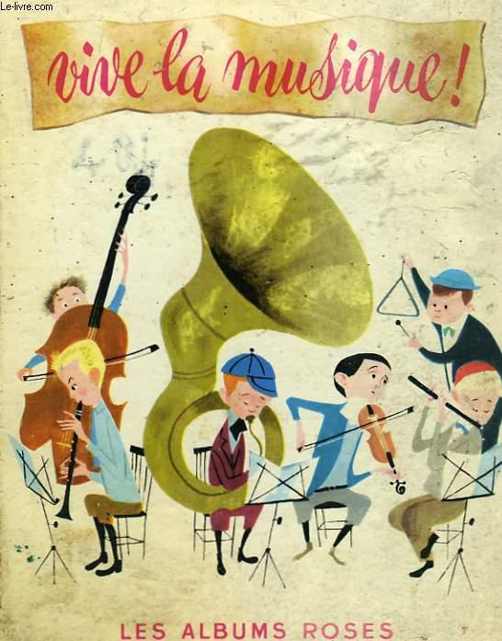
LE FRANÇAIS
8-classe
Thème: VIVE LA MUSIQUE

Slide 2





Aujourd’hui...
avec vous...
vérifier vos devoirs
parler de la musique
apprendre l’emploi de Plus-que-parfait
exprimer sa déception et son admiration

Slide 3
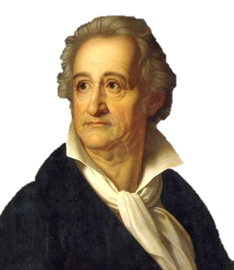
Qui n’aime pas la musique ne mérite pas le nom d’homme, qui l’aime est une moitié d’homme, qui la pratique est un homme complet. (Goëthe)

Slide 4


Michel, journaliste, interviewe M. Gilbert Legrand.
Michel: Monsieur Gilbert Legrand, pensez-vous que tout enfant soit musicien?
G. Legrand: J’en suis persuadé. A mon avis, tous les enfants peuvent jouer d’un instrument, à quelques rares exceptions près.
Michel: D’après vous, qu’est-ce que la musique apporte à l’enfant?
G. Legrand: La musique pour moi est une chose miraculeuse. Je connais des enfants qui travaillaient mal à l’école et qui travaillent mieux depuis qu’ils font de la musique. Elle développe l’attention, l’assiduité, la patience et elle apporte la joie et le plaisir.

Slide 5
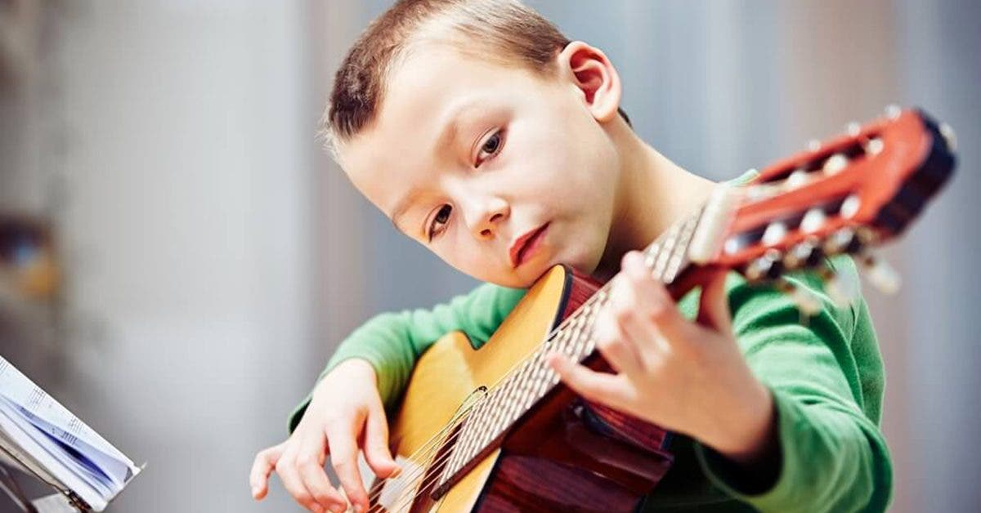
Michel: A quel âge conseillez-vous de commencer l’étude d’un instrument?
G. Legrand: En général, vers cinq ans c’est déjà possible. Plus on commence tôt, plus on a de chances de ne pas s’interrompre au moment des études secondaires. Il faut bien le dire: pourquoi abandonne-t-on? C’est parce qu’on joue mal. Quand on joue bien, on n’a pas envie d’arrêter. Moi, j’ai commencé à jouer du violon très tôt.
Michel: A votre avis, faut-il attendre qu’un enfant exprime le désir d’étudier un instrument ou faut-il l’y pousser?
G. Legrand: S’il hésite, il faut l’y encourager. S’il a une idée précise, il ne faut pas le décourager.

Slide 6
Michel, journaliste, interviewe M. Gilbert Legrand.
Michel: Monsieur Gilbert Legrand, pensez-vous que tout enfant soit musicien?
G. Legrand: J’en suis persuadé. A mon avis, tous les enfants peuvent jouer d’un instrument, à quelques rares exceptions près.
Michel: D’après vous, qu’est-ce que la musique apporte à l’enfant?
G. Legrand: La musique pour moi est une chose miraculeuse. Je connais des enfants qui travaillaient mal à l’école et qui travaillent mieux depuis qu’ils font de la musique. Elle développe l’attention, l’assiduité, la patience et elle apporte la joie et le plaisir.

Slide 7
Michel: A quel âge conseillez-vous de commencer l’étude d’un instrument?
G. Legrand: En général, vers cinq ans c’est déjà possible. Plus on commence tôt, plus on a de chances de ne pas s’interrompre au moment des études secondaires. Il faut bien le dire: pourquoi abandonne-t-on? C’est parce qu’on joue mal. Quand on joue bien, on n’a pas envie d’arrêter. Moi, j’ai commencé à jouer du violon très tôt.
Michel: A votre avis, faut-il attendre qu’un enfant exprime le désir d’étudier un instrument ou faut-il l’y pousser?
G. Legrand: S’il hésite, il faut l’y encourager. S’il a une idée précise, il ne faut pas le décourager.

Slide 8
Les instruments de la musique

Slide 9
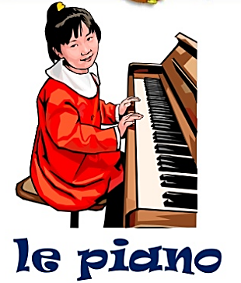
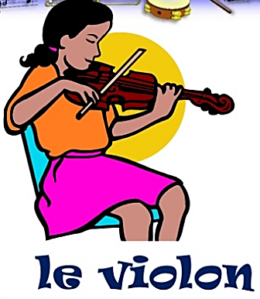
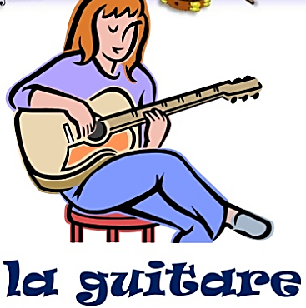
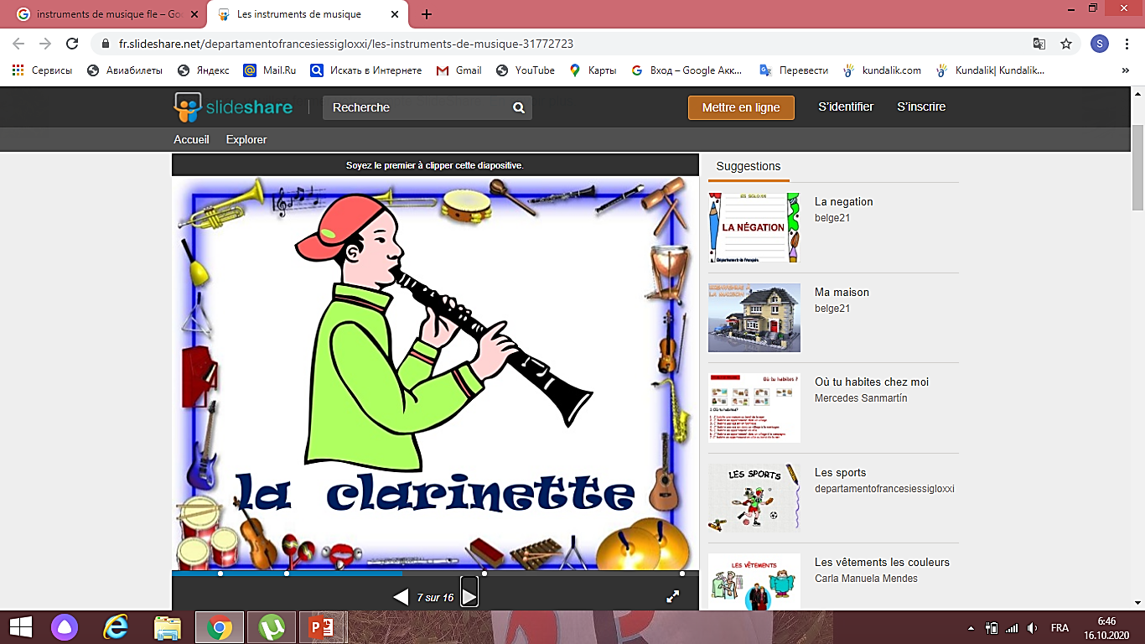
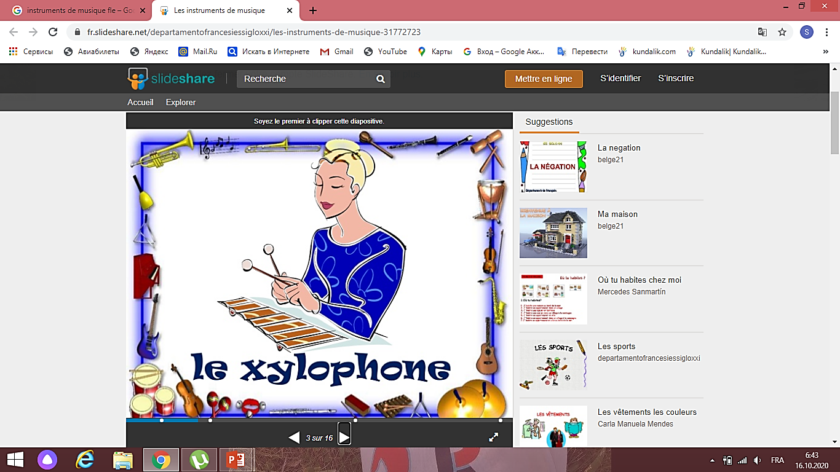
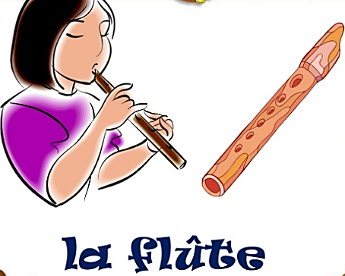

Slide 10
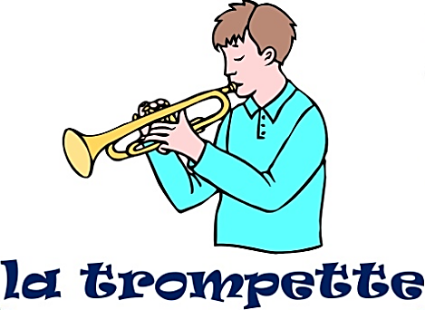
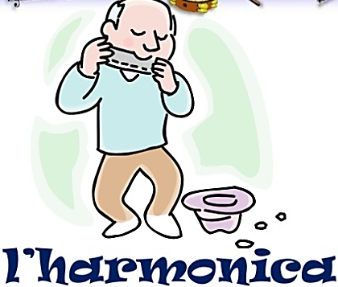
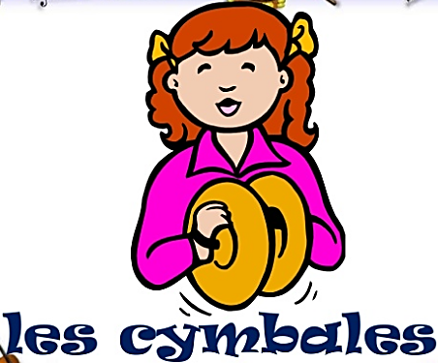
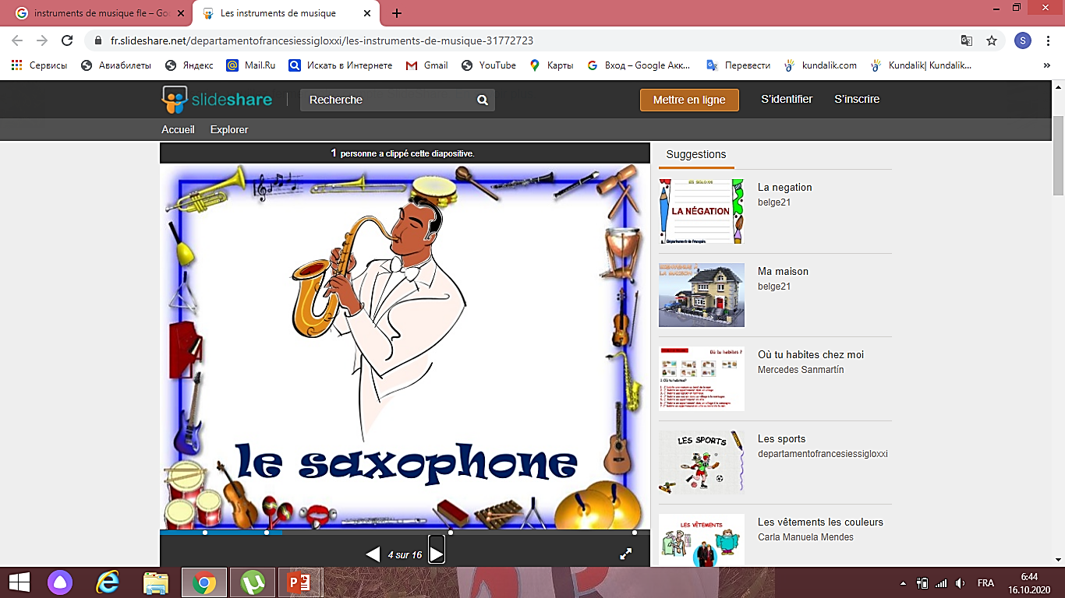
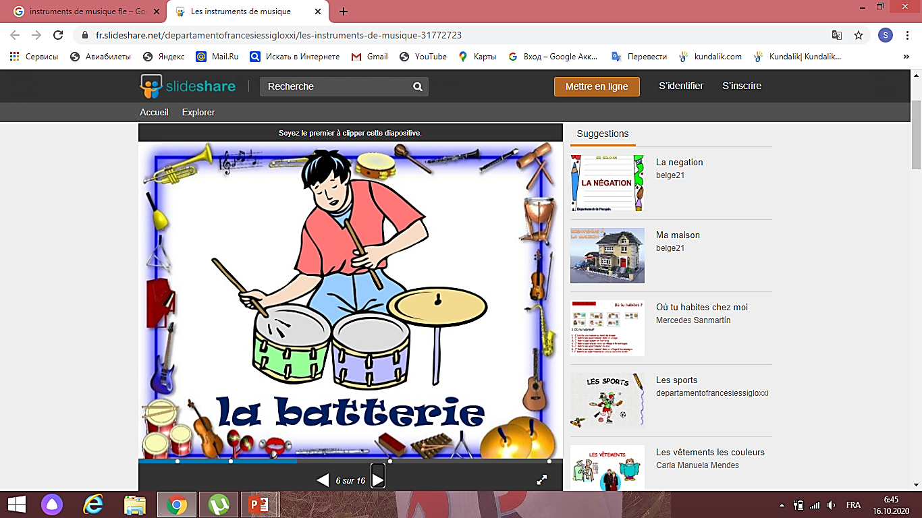

Slide 11


Slide 12
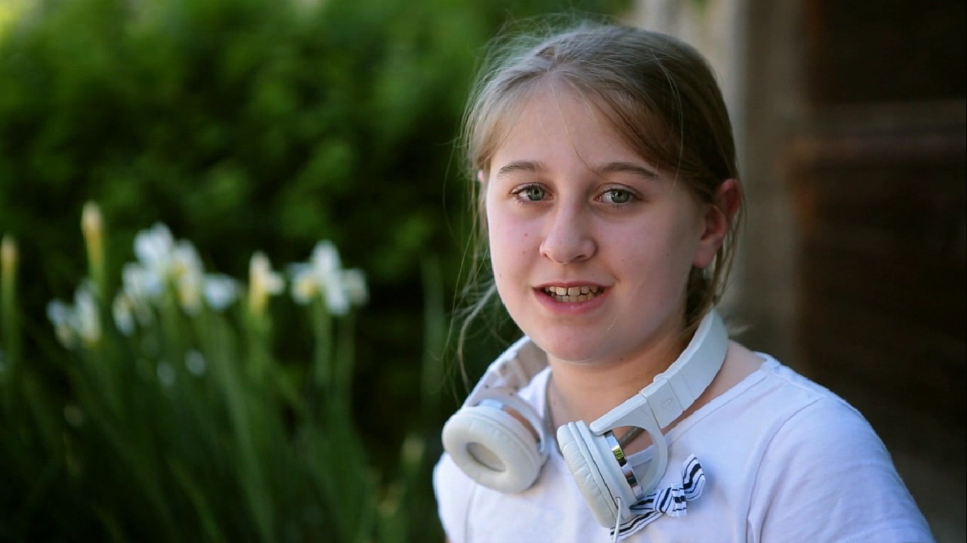
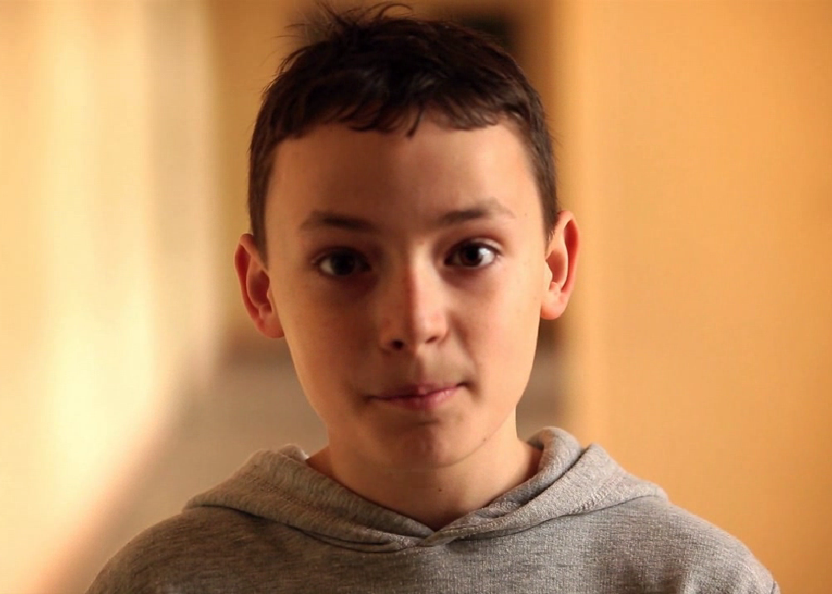
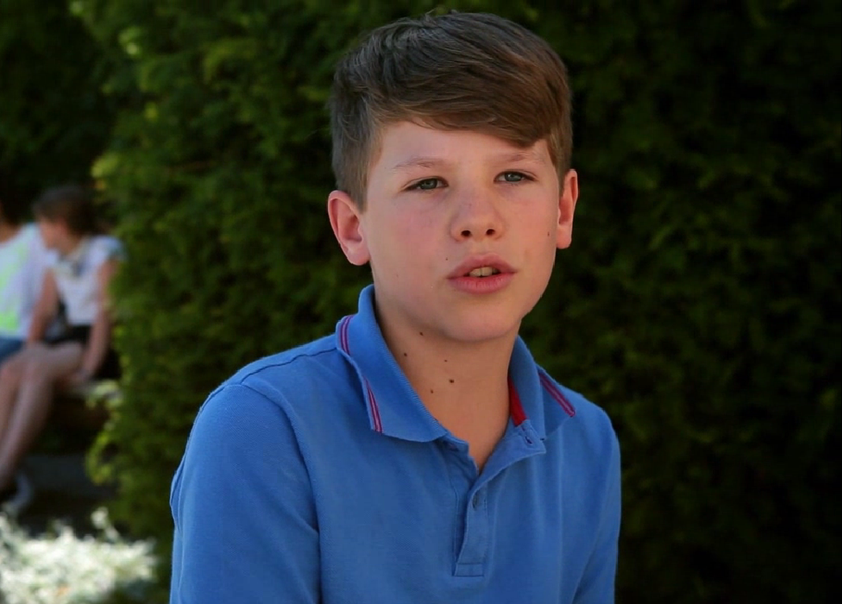
Activité à faire:
1. Quelle musique déteste-elle?
Elle déteste la musique classique.
2. Qui est son musicien préféré?
Son musicien préféré est Mozart.
3. Qui est son chanteur préféré?
Son chanteur préféré est Black M.

Slide 13
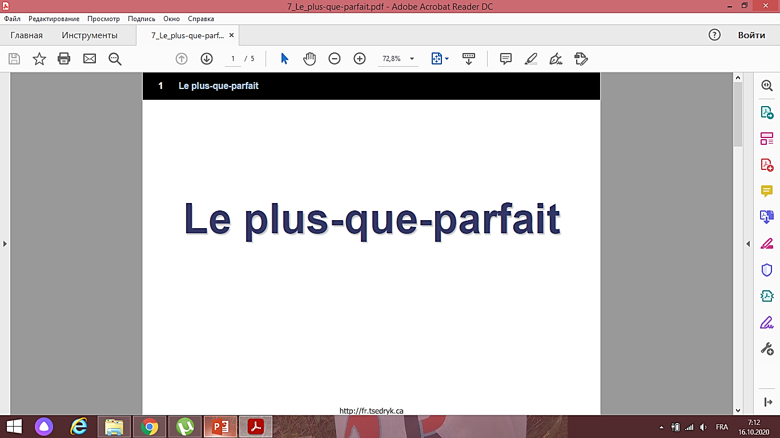

Slide 14
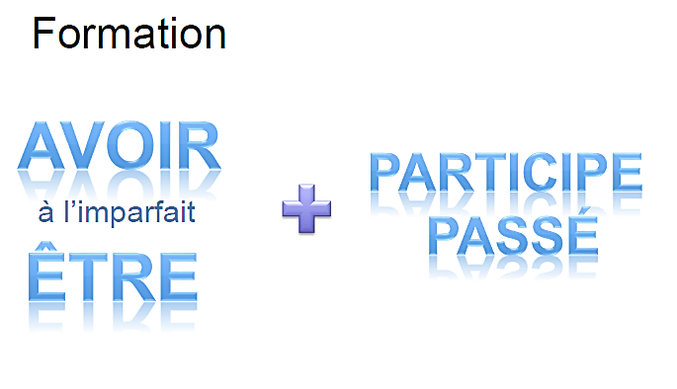

Slide 15
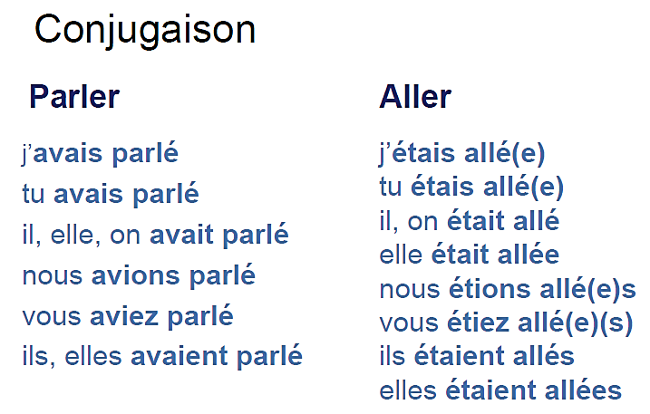

Slide 16
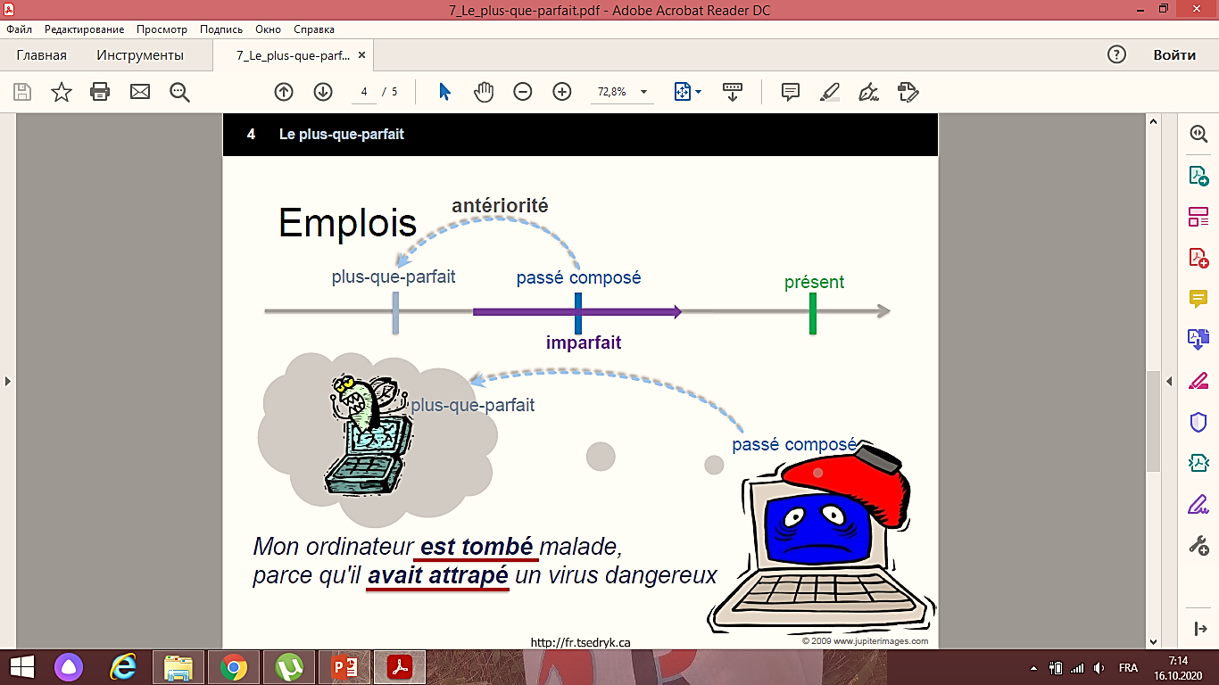
Mon ordinateur est tombé en panne, parce qu’il avait attrapé un virus

Slide 17
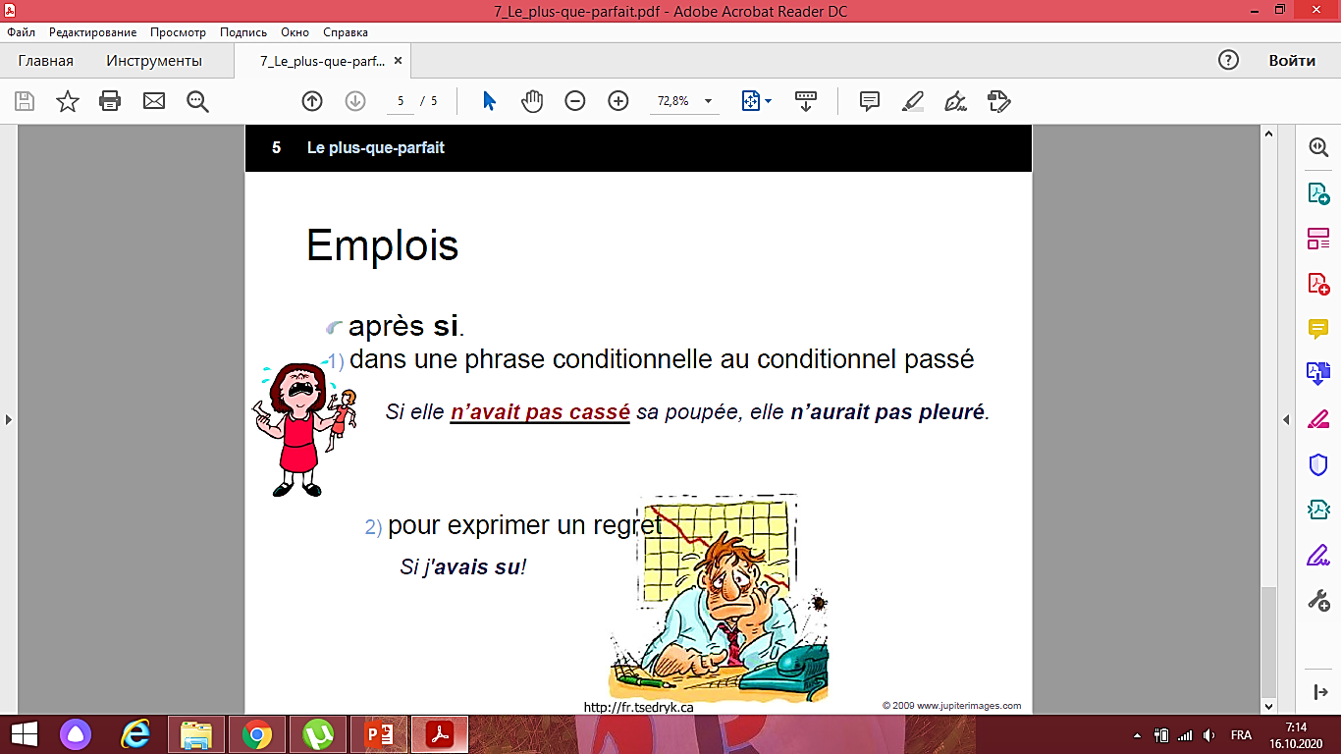

Slide 18


DEVOIR
1. Dites quel instrument de musique tu joues.
2. Faire l’activité 1 et 2 à la page 21.

Slide 19


